Slide 1

DouZone MultiChat
DouZone MultiChat
함주호
함주호

Slide 2

목차
#1
프로젝트 구성
#2
프로젝트 구현 목록
#3
시연 영상
#4
개선할 부분

Slide 3

Part 1
프로젝트 구성

Slide 4
Part 1
프로젝트 구성(JSP)
Login.jsp
Notice.jsp
Register.jsp
FindUserId.jsp
NoticeView.jsp
MemberUpdate.jsp
FindUserPw.jsp
Post.jsp
MemberView.jsp
Home.jsp
PostSearch.jsp
AdminPage.jsp
PostCreate.jsp
Chatting.jsp
PostView.jsp
QnA.jsp
Login
Post
Member

Slide 5
Part 1
프로젝트 구성(Java)
● MemberBean.java
● MemberDAO.java
● MemberServlet.java
● MemberBean.java
● MemberDAO.java
● MemberServlet.java
Member
Post
Chatting
WebSocket
● ChattingBean.java
● ChattingDAO.java
● ChattingServlet.java
● WebSocket.java

Slide 6
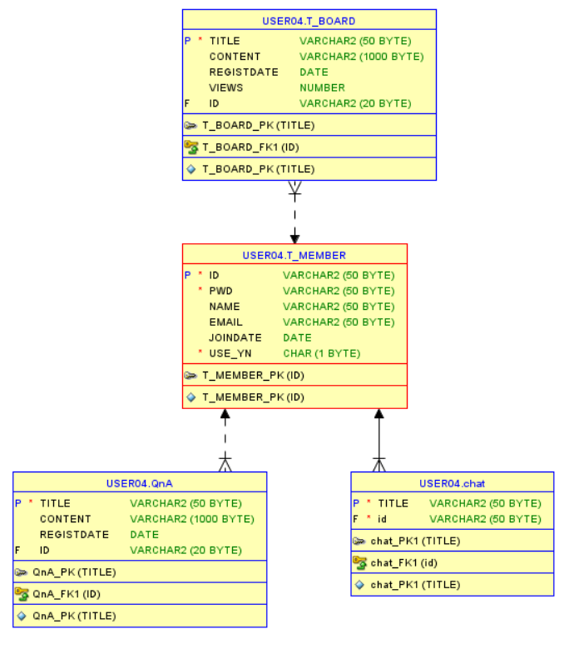
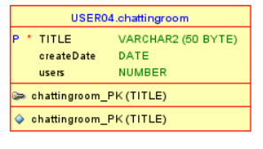
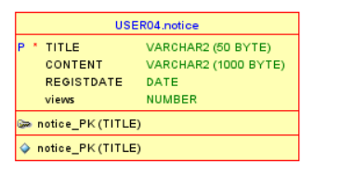
Part 1
프로젝트 구성(DB)

Slide 7

Part 2
구현 및 미구현

Slide 8
Part 2
구현
Member 관련 기능 CRUD 구현
관리자 페이지 관련 기능 CRUD 구현
게시판 관련 기능 CRUD 구현

Slide 9
Part 2
미구현
여러 개의 채팅방
게시글 좋아요 및 조회수
미기입시 알림 기능

Slide 10

Part 3
시연 영상

Slide 11

경청해주셔서 감사합니다.

